Slide 1
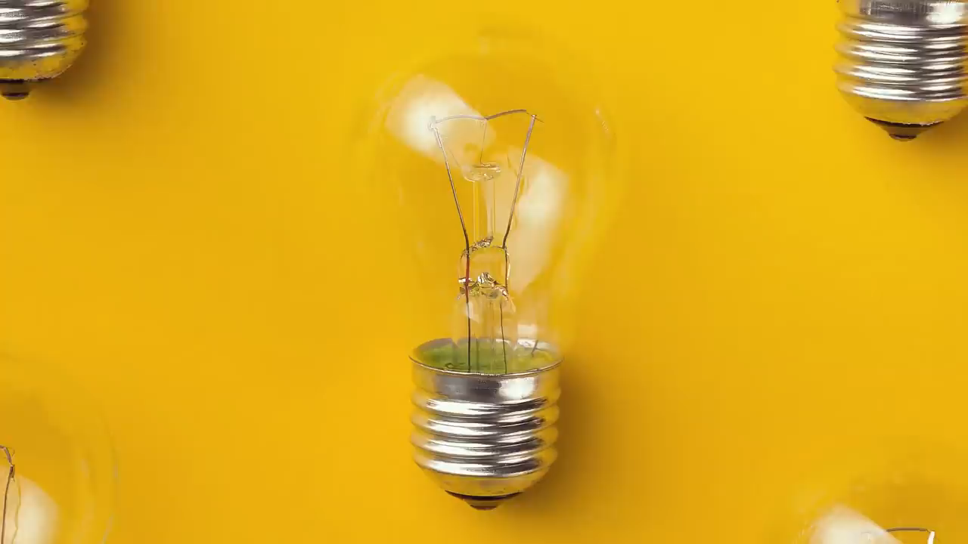
II. Nhu cầu sử dụng nước và con đường trao đổi nước ở động vật.

Slide 2
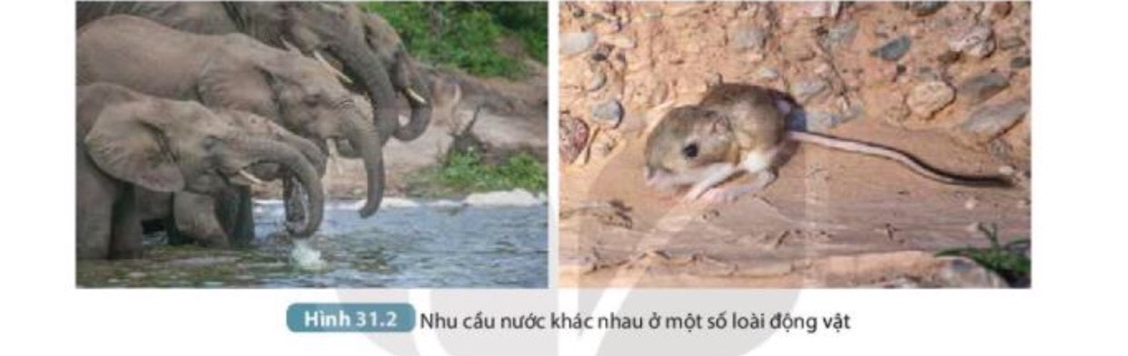
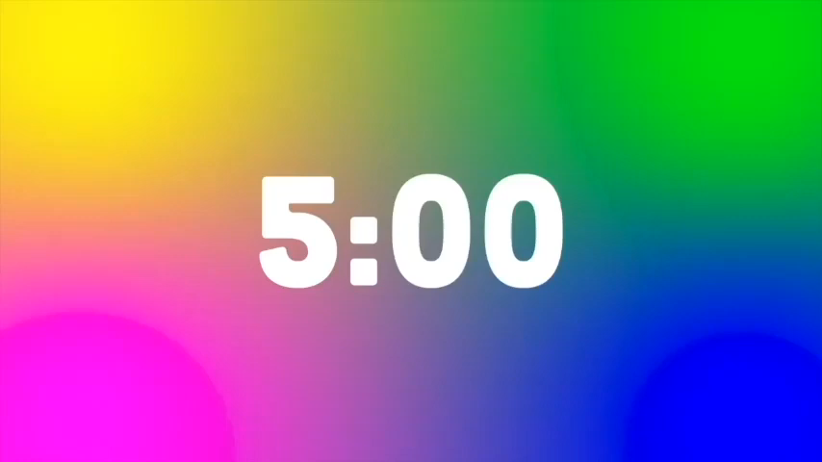
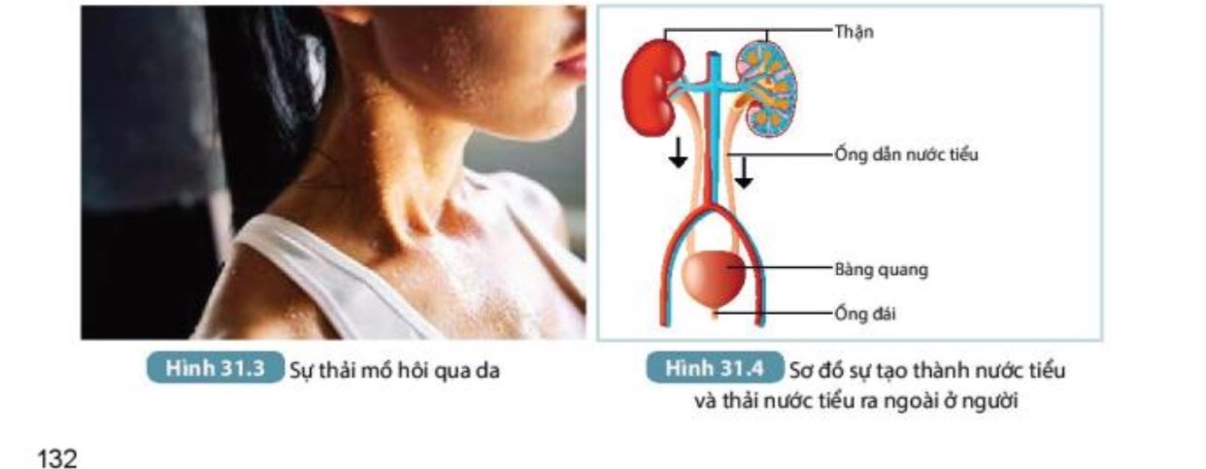
HOÀN THÀNH NỘI DUNG PHIẾU HỌC TẬP
Câu hỏi thảo luận trang 133/SGK.

Slide 3
II. Nhu cầu sử dụng nước và con đường trao đổi nước ở động vật.
Nhu cầu sử dụng nước của các loài động vật khác nhau là khác nhau
Có thể bổ sung nước cho cơ thể bằng những cách: uống nước, ăn các loại quả nhiều nước hoặc truyền nước..
Nước đào thải ra khỏi cơ thể chủ yếu bằng việc thoát mồ hôi qua da và thải nước tiểu ra ngoài cơ thể nhờ quá trình lọc máu tạo thành nước tiểu ở thận.
Lượng nước mỗi ngày= khối lượng cơ thể x40ml

Slide 4
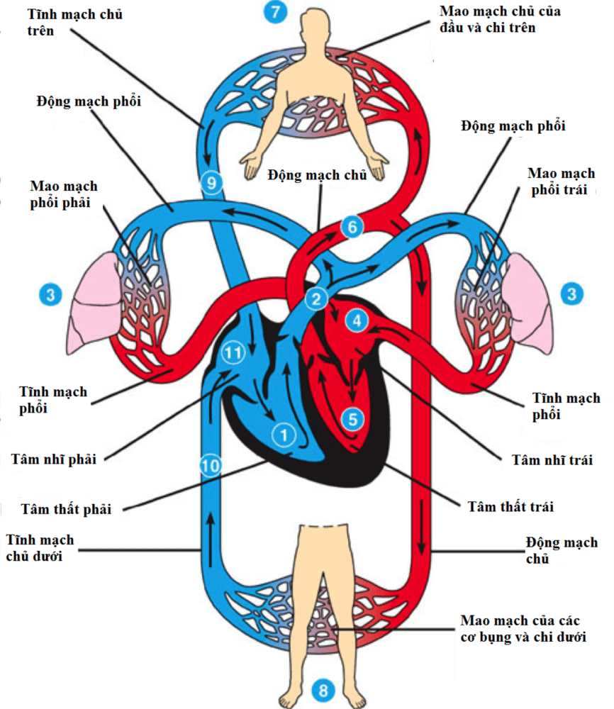
III. SỰ VẬN CHUYỂN CÁC CHẤT Ở ĐỘNG VẬT
HOÀN THÀNH VÀO PHT
Nguyên liệu và sản phẩm của quá trình trao đổi chất ở tế bào là gì? Các nguyên liệu này lấy từ đâu và sản phẩm trao đổi chất của tế bào được thải ra khỏi cơ thể như thế nào?
Hệ cơ quan nào thực hiện sự vận chuyển các chất trong cơ thể động vật?
Mô tả con đường thực hiện sự vận chuyển các chất trong cơ thể động vật.

Slide 5
III. SỰ VẬN CHUYỂN CÁC CHẤT Ở ĐỘNG VẬT
- Sự vận chuyển các chất ở động vật chủ yếu nhờ hệ tuần hoàn thông qua vòng tuần hoàn lớn và vòng tuần hoàn nhỏ.
- Ngoài ra sự vận chuyển các chất còn thông qua hệ tiêu hóa, bài tiết..

Slide 6
IV. Vận dụng hiểu biết về trao đổi chất và chuyển hóa năng lượng ở động vật vào thực tiễn
Câu hỏi thảo luận trang 134/SGK.
- Cần có chế độ dinh dưỡng phù hợp ăn đúng bữa, không khí vui vẻ,… để bảo vệ hệ tiêu hóa cũng như sức khỏe của mình và gia đình.

Slide 7
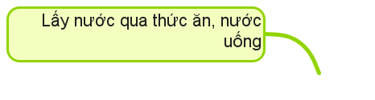

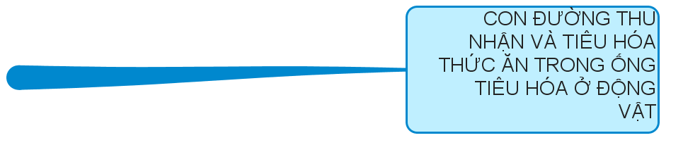
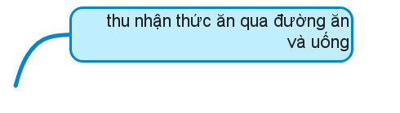
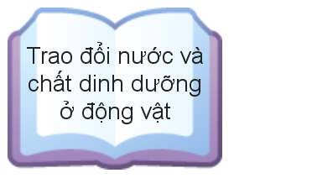
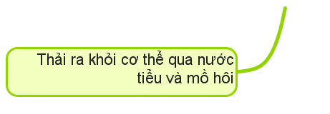
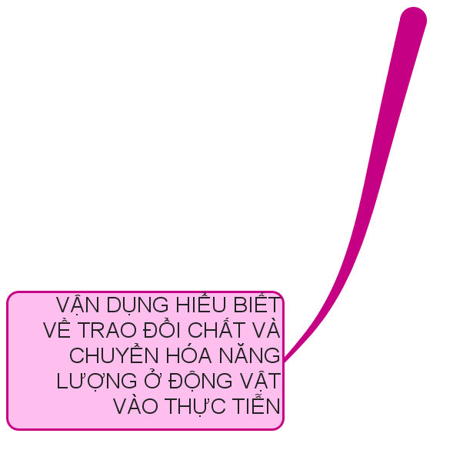
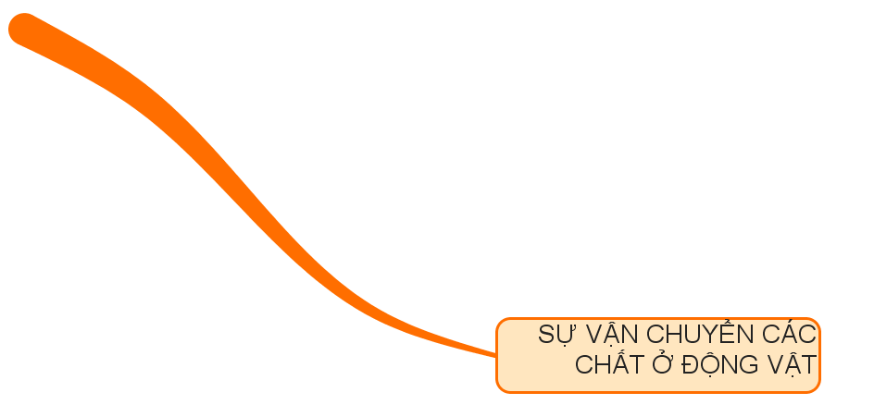
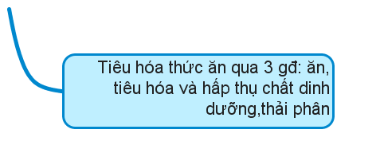
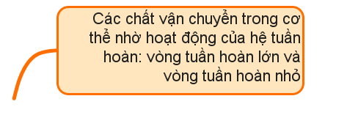
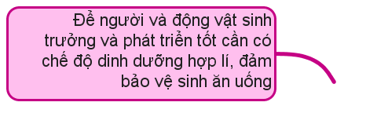
LUYỆN TẬP

Slide 8
VẬN DỤNG
- Xây dựng một chế độ ăn uống và nghỉ ngơi hợp lí ở độ tuổi học sinh, đảm bảo đầy đủ nước và chất dinh dưỡng.

